Slide 1


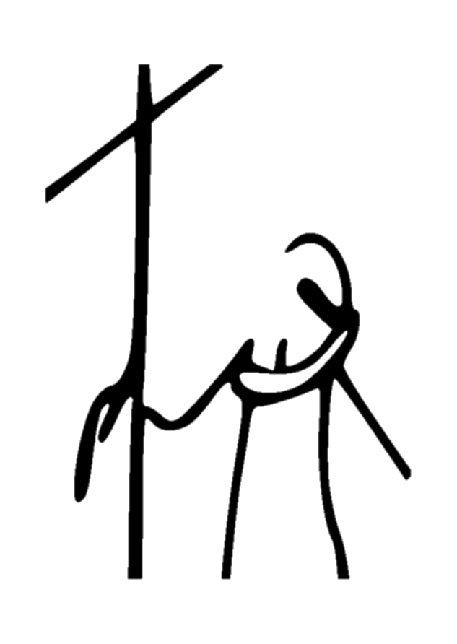

ABC DE LA CONVERSACIÓN ESPIRITUAL

Slide 2


Introducción
El Sínodo de la Sinodalidad ha sugerido para el discernimiento comunitario el método de la conversación espiritual. ¿En qué consiste?, ¿qué actitudes requiere este método?, ¿cuáles son los pasos o momentos de la conversación espiritual? Para resolver estas y otras inquietudes te presentamos el ABC del método de la conversación espiritual.

Slide 3

¿Qué es la conversación espiritual?
La conversación espiritual es la búsqueda de la voz de Dios, a manera de discernimiento, mediante el encuentro y el diálogo comunitario. Se centra en la calidad de la capacidad de escucha, así como en la calidad de las palabras pronunciadas y, sobre todo, siempre en un ambiente y actitud de oración, buscando aquello que Dios nos quiere decir en comunidad.
Es un acto de respeto, acogida y hospitalidad hacia los demás tal y como son. Es un enfoque que toma en serio lo que ocurre en el corazón de los que conversan.
El objetivo de la conversación espiritual es favorecer un discernimiento sincero y honesto, en una atmósfera de confianza y acogida, para que las personas puedan expresarse con libertad interior.
¿Cuáles son las actitudes necesarias para la conversación espiritual?
Entre las actitudes requeridas para la conversación espiritual se destaca, por una parte, la escuchar activa y atenta, sin juzgar, prestando atención no sólo a las palabras, sino también a los sentimientos de quien habla. Es recomendable dar un tiempo para orar y poner por escrito lo que se va a compartir, de modo que en el compartir haya un ejercicio de atención plena desde la escucha.

Slide 4

¿Cuáles son los pasos para realizar una conversación espiritual?
Por otra parte, debemos hablar con intención, con el propósito de expresar aquello en lo que sentimos más claramente la presencia de Dios, los movimientos internos y, desde la propia vida, las experiencias, pensamientos y sentimientos con la mayor claridad posible, centrados en las preguntas de discernimiento de lo planteado.
La conversación espiritual consta de tres rondas, pero antes de iniciar la primera ronda, debe haber un tiempo de preparación para los participantes, que básicamente es un tiempo de oración y reflexión personal sobre el tema de conversación, para poner por escrito de modo breve y puntual aquello que Dios mueve en nuestros corazones, a la luz de las preguntas planteadas para el diálogo.

Slide 5

El discernimiento comienza con esta ruta:
INTUICIONES que resuenan con más fuerza;
TENSIONES o DIVERGENCIAS sustanciales que emergen; y
PRIORIDADES, TEMAS RECURRENTES o LLAMADOS A LA ACCIÓN.
PRIMERA RONDA
Se forman grupos de 6-8 personas. Cada uno se turna para compartir lo que ha sucedido durante el tiempo de oración personal y expresar los frutos de su oración.
El objetivo es escucharse unos a otros en lugar de limitarse a pensar en lo que uno quiere decir.
Luego se guarda un tiempo de silencio, durante el cual los participantes interiorizan cómo se han sentido
escrito algunos puntos que reflejan lo que he considerado como movimiento interior, presencia de Dios, en lo escuchado de los otros. No es un compartir ya de lo personal, sino lo que me movió más al escuchar a los otros.
SEGUNDA RONDA
En la segunda ronda, los participantes comparten lo que ha surgido en su interior durante el tiempo de silencio. Es una oportunidad responde a las siguientes preguntas:
¿Cómo me ha afectado lo que he escuchado?
¿Me ha conmovido especialmente alguna de las intervenciones?
¿He recibido alguna visión o revelación en particular? ¿De qué se trata?
Se guarda otro tiempo de silencio para que los participantes observen cómo se han sentido y, en particular, qué puntos clave parecen estar surgiendo en el grupo

Slide 6

TERCERA RONDA
En la tercera ronda, los participantes comparten lo que ha surgido del tiempo de silencio anterior buscando los elementos de consenso, temas en común, aspectos que reflejen, desde el sentir como grupo, lo que Dios nos quiere decir en esta experiencia, y llegar a un acuerdo de lo que se pone por escrito como síntesis para luego compartir con el grupo ampliado.
Una oración de agradecimiento puede concluir la conversación.
Por último, el grupo puede repasar y reflexionar brevemente sobre la experiencia vivida.
* * *
Desde la Parroquia se quiere fomentar una participación activa que lleve a la corresponsabilidad de todos para crear una comunidad eclesial evangelizadora y misionera.

Slide 7














https://celam.org/

